Slide 1
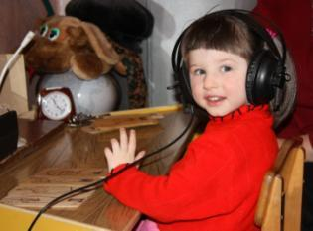
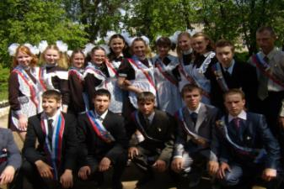
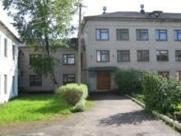
Школа развития и самоопределения
Пыталовская специальная (коррекционная) общеобразовательная школа-интернат
I и II вида

Slide 2
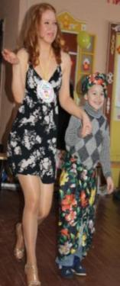
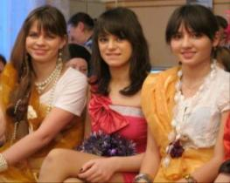
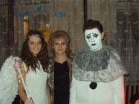
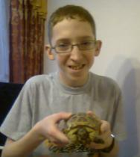
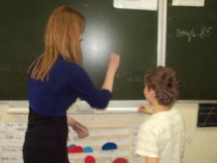
Методическая тема школы -
Совершенствование традиционных и активное использование современных педагогических технологий, повышающих эффективность учебно-воспитательного процесса.

Slide 3
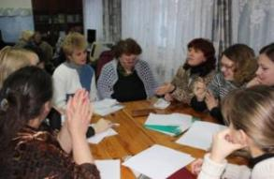
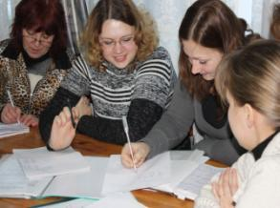
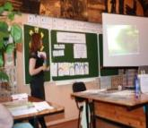
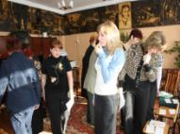
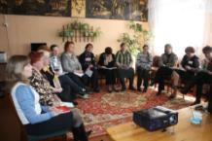
Задачи методической работы:
совершенствование профессионального мастерства классных руководителей;
- освоение современных концепций и педагогических технологий;
- реализация творческих способностей классных руководителей, изучение и обобщение передового педагогического опыта через организацию открытых мероприятий воспитательного характера, обмен опытом;
- повышение теоретического уровня классных руководителей в вопросах воспитания и умения применять полученные знания в практической деятельности.

Slide 4
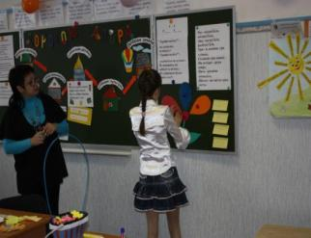
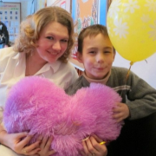
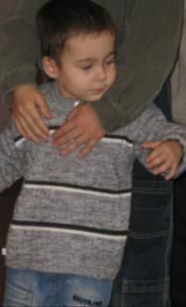
Принципы:
1 Принцип развивающего воспитания.
2. Принцип активности.
3. Принцип коррекционной направленности воспитательного процесса.
4. Принцип дифференциации и индивидуализации.
5. Принцип открытости воспитательной системы и интеграции школьников для адаптации в обществе.
6. Принцип творчества и успеха.
7. Принцип доверия и поддержки.

Slide 5
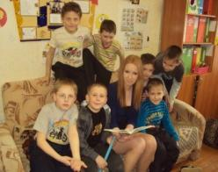
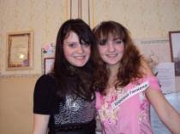
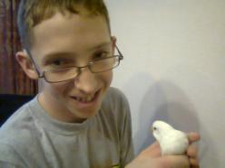
Основные педагогические заповеди
1. Не навреди! 2. Проявляй терпение и терпимость. 3. Не сравнивай никого ни с кем! 4. Не унижай достоинства своей личности и личности ребёнка! 5. Все трудности преодолевай нравственными средствами. 6. Уважай в ребенке всю его будущую жизнь.
Умей смотреть на ребёнка как на равного с точки зрения Бытия. 7. Помни: необучаемых детей нет! 8. Не забудь: ты имеешь дело с самой хрупкой материей - с душой человеческой. Уважай в каждом ребёнке его бессмертную душу.

Slide 6
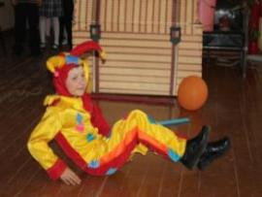
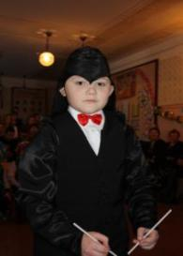
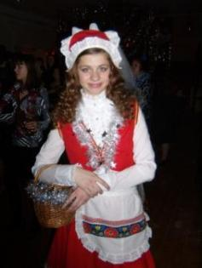
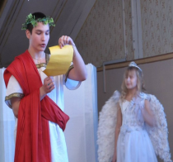
Цель воспитательной системы нашей школы-
эффективное содействие развитию личностных качеств ребёнка для его нравственной и творческой самореализации.

Slide 7
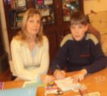
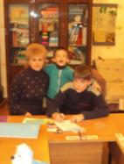
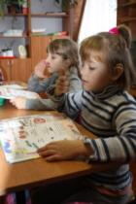
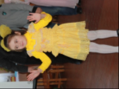
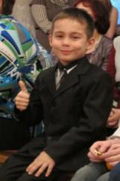
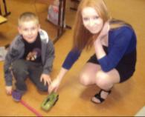
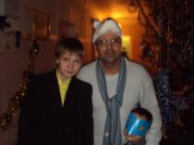
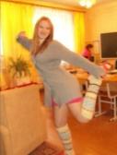
Базовые ценности воспитания:
Человек и его Жизнь. Душа и Душевность. Доверие и Сопереживание . Терпимость и Понимание. Признание человеческого достоинства. Принятие индивидуальности ребёнка. Уважение к личности ученика. Апелляция к лучшим сторонам личности. Саморазвитие и Самовоспитание.

Slide 8
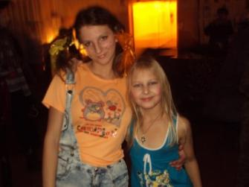
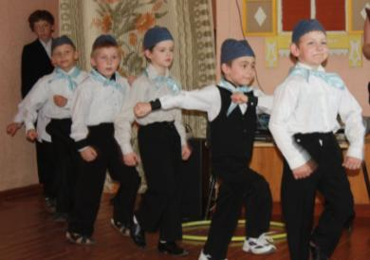
Цель воспитания- всестороннее гармоничное развитие личности ребёнка, возможно более полная его самореализация: воспитание активной, доброжелательной, инициативной и творческой личности, способной к самоутверждению.

Slide 9
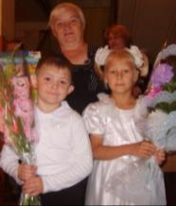
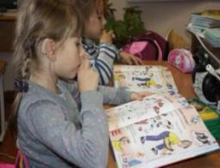
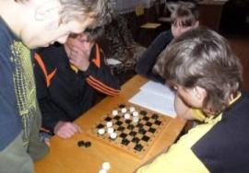
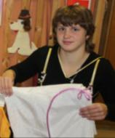
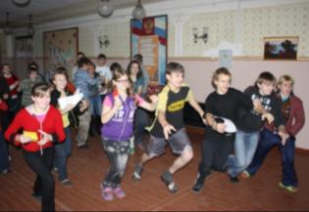
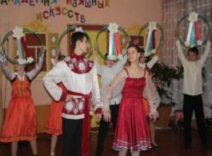
Гармоничное развитие – в единстве трёх сторон личности : интеллекта, души и тела.

Slide 10
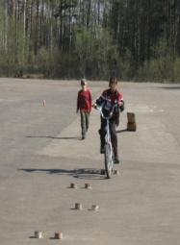
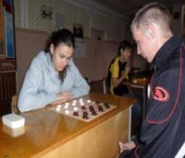
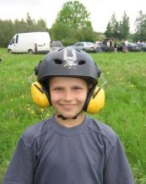
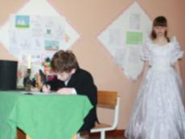
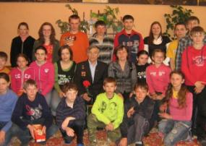
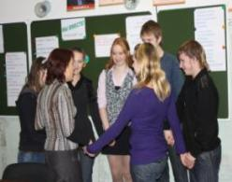
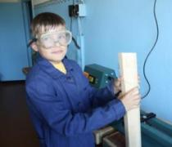
Всестороннее развитие- включение ребёнка с нарушенным слухом в многообразные виды деятельности - интеллектуальной, общественной, трудовой, художественной, спортивной, коммуникативной…

Slide 11
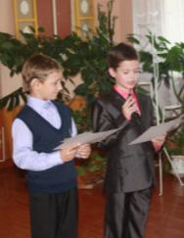
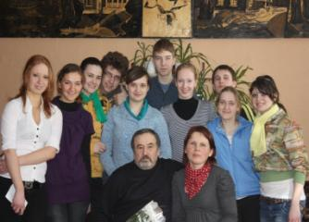
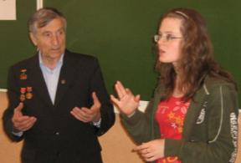
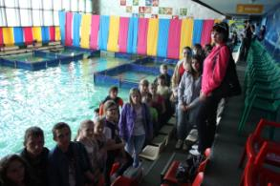
Главная задача воспитательной работы –формировать личность ребёнка с нарушенным слухом, способную к последующей интеграции в общество.

Slide 12
Умственное воспитание
Нравственное воспитание
Патриотическое воспитание
Эстетическое воспитание
Направления воспитательной работы
Экологическое воспитание
Правовое воспитание
Физическое воспитание
Трудовое воспитание
Половое воспитание

Slide 13
Умственное развитие.
Умственное развитие – это процесс формирования интеллектуальных сил и познавательных процессов человека, происходящий в результате всей суммы жизненных влияний и ценностей.
Задачи умственного воспитания:
Усвоение определенного объема научных знаний;
Формирование приемов интеллектуальной деятельности, развитие способностей и дарований;
Развитие потребности постоянно пополнять свои знания, повышать уровень образовательной и специальной подготовки.

Slide 14
Направления умственного воспитания
развитие развитие овладение
различных умственных интеллектуальными
видов мышления сил учащихся умениями

Slide 15
Нравственное воспитание
Задачи нравственного воспитания:
Формирование нравственного сознания.
Усвоение способов нравственного поведения и умений применять их в жизни.
Принципы нравственного воспитания:
Принцип разностороннего изучения нравственного развития;
Принцип системной организации нравственного воспитания;
Принцип деятельностной основы нравственного воспитания;
Принцип индивидуализированного воздействия на нравственное воспитание;
Принцип профилактической направленности нравственного воспитания.

Slide 16
Формы нравственного воспитания
индивидуальная работа коллективная работа

Slide 17
Физическое воспитание
Цель физического воспитания – разностороннее развитие личности ребенка в тесном единстве с развитием физических качеств и способностей ребенка, формированием двигательных навыков и умений, укреплением здоровья, коррекцией вторичных недостатков физического развития у детей с недостатками слуха.
Задачи физического воспитания:
коррекция недостатков физического развития и моторики детей с нарушением слуха;
укрепление здоровья, грамотное физическое развитие (силы, ловкости, выносливости и др.);
повышение умственной и физической работоспособности.

Slide 18
Направления физического воспитания
учебная работа внеклассная работа
физкультурно-оздоровительная
работа в режиме учебного дня

Slide 19
Формы физического развития детей
Организованные групповые и секционные занятия физической культуры и спортом (ЛФК, занятия в секциях )
Самостоятельные занятия физическими упражнениями (утренняя гимнастика, прогулки, коррекционные занятия, туризм)

Slide 20
Трудовое воспитание
Цели: формирование у детей с нарушенным слухом навыков трудовой деятельности, умений выполнять трудовые процессы; интереса к труду, положительное к нему отношение; Воспитывать ответственность, самостоятельность, настойчивость, целеустремленность, выдержка, терпение, доброжелательное отношение детей друг к другу в процессе труда.
Коррекционные задачи: Развитие воспроизведения лексического материала в связи с трудовой деятельностью; развитие навыков речевого общения; коррекция индивидуальных физических недостатков.

Slide 21
Содержание трудового воспитания:
Самообслуживание Бытовой труд Общественно полезный труд (ремонт школьной мебели, работа по благоустройству интерната); Работа на пришкольном участке; Домоводство.

Slide 22
Половое воспитание
Цели полового воспитания – формирование у детей правильного отношения к вопросам пола, овладение ими нравственной культурой во взаимоотношениях полов; подготовка к браку и семейной жизни.
Задачи полового воспитания: Воспитание убеждения. Воспитание стремления иметь прочную, здоровую, дружную семью, способность сознательно относиться к воспитанию собственных детей. Воспитание чувства уважения к другим людям. Воспитание способности и стремления оценивать свои поступки. Формирование убеждения о вреде ранних половых связей и недопустимости легкомыслия в сфере отношений с представителями другого пола. Выработка правильного понимания взрослости.

Slide 23
Направления полового воспитания.
анатомо-физиологическая социально- психологическая
и гигиеническая часть часть (усвоение социально значимых
(половое созревание, сущность, качеств личности и формирование
признаки, понятие половой зрелости. следующих понятий: личность,
Развитие ребенка до рождения, общество, культура общения, дружба,
Особенности грудного ребенка, любовь, культура поведения
уход за новорожденным, влюбленных, брак и семья, основы
личная гигиена девушки, семейных отношений, семья и дети).
юноши, БППП).

Slide 24
Экологическое воспитание
Цели экологического воспитания – формирование положительного эмоционально-ценностного отношения к окружающей природе и к самому себе, как ее части, - формирование глубокого понимания каждым школьником роли природы в жизни человека и общества.

Slide 25
Задачи экологического воспитания:
Обеспечить формирование у учащихся с нарушениями слуха экологических знаний.
Способствовать осознанию учащимися необходимости постоянной заботы об окружающей среде и бережном к ней отношении.
Подготовить учащихся к активной повседневной деятельности по охране природы.
Воспитывать моральную ответственность каждого человека за благополучие природной среды.
С раннего детства прививать потребность систематически общаться с природой.
Формировать у учащихся способность эмоционального восприятия природы, чувства любви и уважения к ней.
Сформировать у учащихся с нарушенным слухом как равноправных граждан Российской Федерации экологическую культуру.

Slide 26
Правовое воспитание
Цели правового воспитания:
разъяснение законов, правил поведения в школе, дома, в общественных местах; закрепление сознательного отношения к выполнению правил и законов, воспитание чувства ответственности за свои поступки.
Задачи:
ввести школьников в сложные правовые общественные отношения,
содействовать усвоению нравственно-ценностных понятий и идей, формировать достоинство человеческой личности.

Slide 27
Эстетическое воспитание
Цель эстетического воспитания –
формирование у учащихся эстетических потребностей в области искусства, в постижении художественных ценностей общества.

Slide 28
Патриотическое воспитание.
Цели патриотического воспитания:
развитие у учащихся гражданственности, патриотизма как важнейших духовно-нравственных и социальных ценностей, формирование у школьников профессионально значимых качеств, умений и готовности к их активному проявлению в различных сферах жизни общества; высокой ответственности и
дисциплинированности.

Slide 29
Задачи эстетического воспитания:
Формирование эстетических чувств, знаний и эстетической культуры в целом.
Овладение эстетическим и культурным наследием прошлого.
Формирование эстетического отношения к действительности.
Развитие потребности строить свою жизнь и деятельность по законам красоты.

Slide 30
Направления патриотического воспитания
военно-патриотическое национально-
воспитание патриотическое
героико-патриотическое воспитание
воспитание

Slide 31
Профессиональное воспитание
Цель профориентационной работы – развитие у неслышащих учащихся активного отношения к себе, своим возможностям в связи с осознанием важности и необходимости самоопределения и активного отношения к ситуации выбора профессии, основанного на осознании своих желаний и потребностей.

Slide 32
Задачи профориентационной работы:
Расширение знаний учащихся о мире профессий, а также формирование умения ориентироваться в этих знаниях;
Определение структуры наиболее развитых способностей учащихся с недостатками слуха с целью последующей оценки пригодности и склонности к определенной профессии, прогнозирования возможных мер содействия в приобретении будущей профессии;
Формирование у учащихся адекватного понимания своих собственных психологических особенностей, способностей и возможностей;
Выработка умений: соотносить собственные индивидуальные способности с ситуацией выбора профессии и требованиями выбираемой профессии; сопоставлять выбор с ситуацией на рынке труда; оценивать возможности получения профессии и дальнейшего образования; формировать чувства ответственности за свои действия и решения.

Slide 33
Направления профориентации:
Профинформирование
Профдиагностика и
профтестирование
Профконсультирование
Психологическое сопровождение
Профессиональные пробы
Профвыбор
Социально - профориентационная адаптация.

Slide 34
Музейная работа
Систематические посещения музеев дают возможность формировать личность ребенка через приобщение к миру искусства и исторических памятников. Радость и удовольствие от постоянной встречи с прекрасным дает сильный импульс для активизации эмоционально-чувственной, познавательной сферы творческой деятельности глухих и слабослышащих учащихся.
Музей космонавтики им. А.А. Штернфельда

Slide 35
Посещение музеев решает следующие задачи:
Приобщить детей с нарушениями слуха к познанию культурных ценностей через посещение музеев;
Научить ребенка видеть историко-культурный контекст окружающих его вещей, т. е. оценивать их с точки зрения развития истории и культуры;
Формировать способности к воссозданию образа соответствующей эпохи на основе общения с памятником, с музеем;
Развивать способность к эстетическому восприятию и сопереживанию;
Формировать уважение к другим культурам, готовность понимать и принимать систему иных ценностей…

Slide 36
Школа – дружная семья!
ОРГАНИЗАЦИЯ МЕЖЛИЧНОСТНОГО ОБЩЕНИЯ

Slide 37
«Плохо воспитывая, нельзя хорошо обучать: от качества человеческих отношений с учителем в огромной степени зависят результаты обучения». (В. Слуцкий)

